Slide 1
Introdução ao R
Anna Carolina Barros
Nov/2016

Slide 2
Questões a serem respondidas
Qual é o problema a ser resolvido? E é para quem?
Como resolvo isso hoje?
Como isso afetará de forma benéfica o meu negócio?
Quais são os outputs desejados? Como são gerados hoje?

Slide 3
O Software R
O R é uma linguagem e um ambiente de desenvolvimento integrado para cálculos estatísticos e gráficos;
O programa permite realizar operações matemáticas simples e funções mais complexas;
É um software gratuito sob uma licença referida no CRAN (Comprehensive R Archive Network) e está disponível em http://cran.r-project.org/.

Slide 4
Por que escolher o R?
Programadores em R estão entre os maiores salários pagos em 2014
O'Reilly Media
R is Still Hot - and Getting Hotter
Revolution Analytics
R is Ready for Business
Revolution Analytics

Slide 5
Por que o R é cada vez mais usado por Data analysts e
Empresas?
O R foi desenvolvido, especialmente por Analistas Estatísticos, o que significa que os códigos em R requerem poucas linhas de comando (logo, menos trabalho) que códigos escritos em java, Python ou C++;
O R é um projeto "aberto", o que signica ser continuamente melhorado, atualizado e expandido pela comunidade global de desenvolvedores e usuários incrivelmente apaixonados.
David Smith, Chief Community Oce, Revolution Analytics

Slide 6
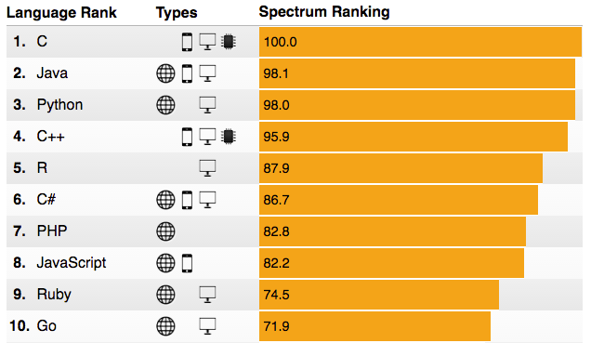
Por que usar o R?
IEEE Spectrum ranks
Google search rankings and trends
Social media chatter
GitHub and StackOverflow
Job opportunities
Academic citations

Slide 7





Companies Using R

Slide 8


O que usaremos no curso

Slide 9
O que usaremos no curso
O RStudio é um ambiente de desenvolvimento integrado (IDE, sigla em inglês) para o R, que funciona com a versão padrão do R;
Inclui recursos que permite: aumentar a produtividade e é executado em todas as principais plataformas;
Sua interface facilita o uso do R.

Slide 10
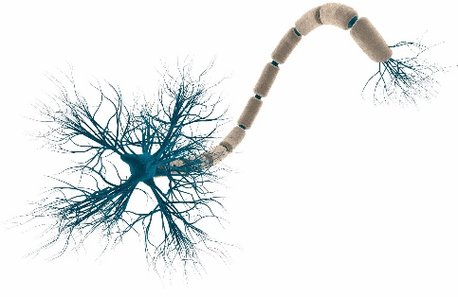

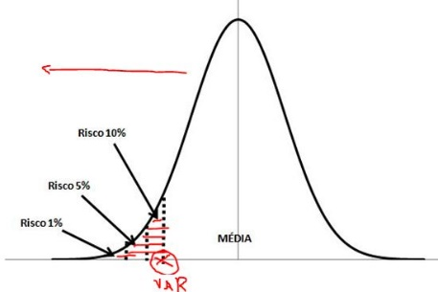
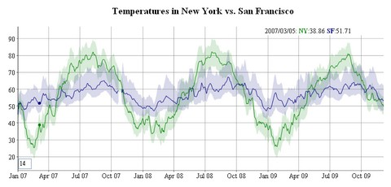





Afinal, por que essa aula?

Slide 11
R Packages
Pacotes de Séries Temporais:
https://cran.r-project.org/web/views/TimeSeries.html
Desenvolvido por Rob J Hyndman;
Para ver como funciona alguns desses pacotes leia o Capítulo 4 do livro:
Análise de Séries Temporais em R: um curso introdutório
https://pedroferreira.shinyapps.io/SeriesTemporais/

Slide 12
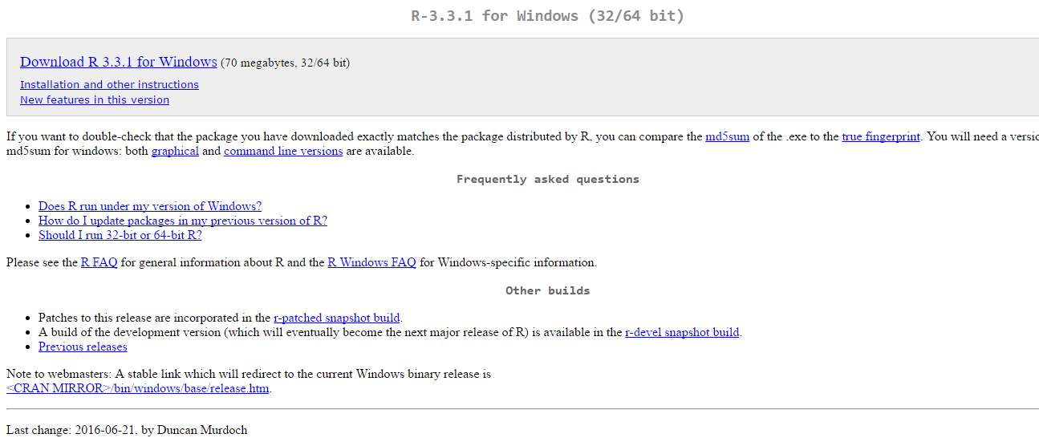
Instalando o R
1) Vá no site: https://cran.r-project.org

Slide 13
Instalação

Slide 14
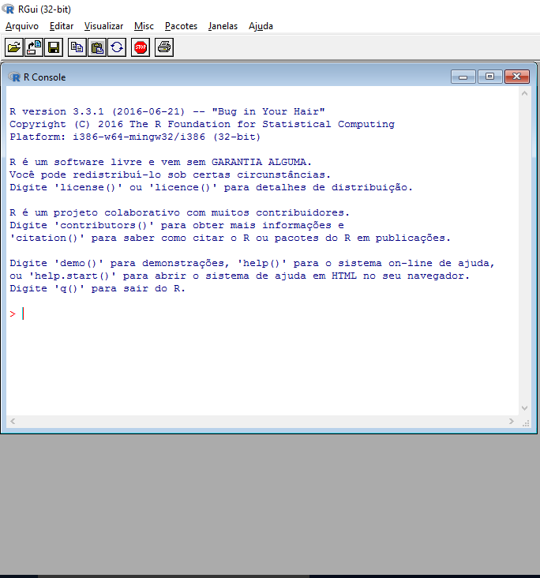
Instalando o R
2) Faça o download do
Arquivo
3) Clique em executar

Slide 15
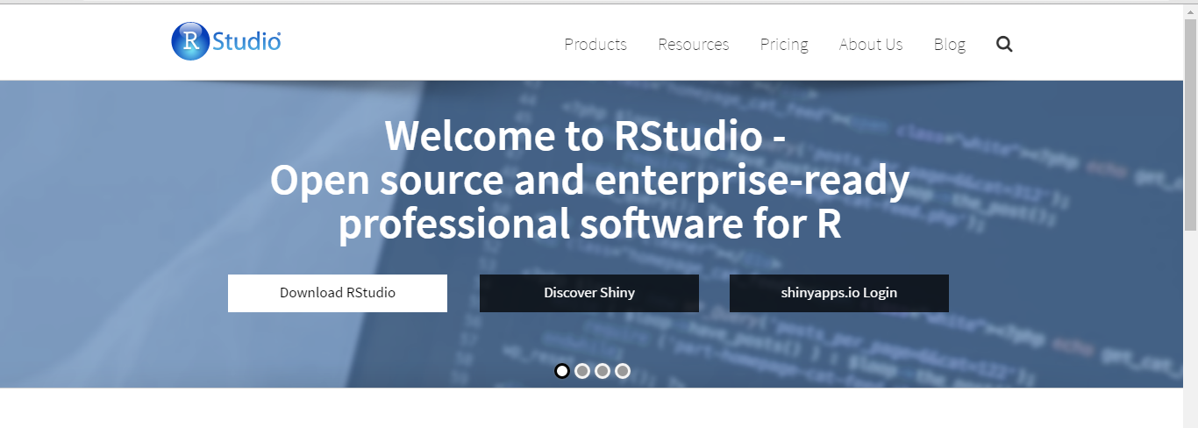
Instalando o RStudio
Vá no site https://www.rstudio.com/home/
Clique em dowload

Slide 16
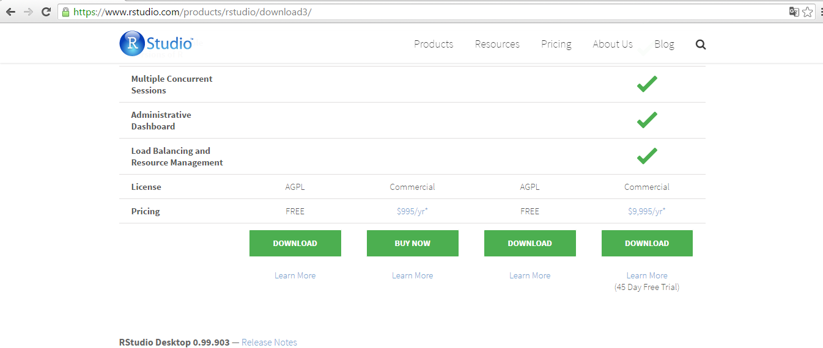
Instalando o RStudio
3) Escolha o free

Slide 17
Instalando o RStudio
2) Faça o download do Arquivo
3) Clique em executar

Slide 18
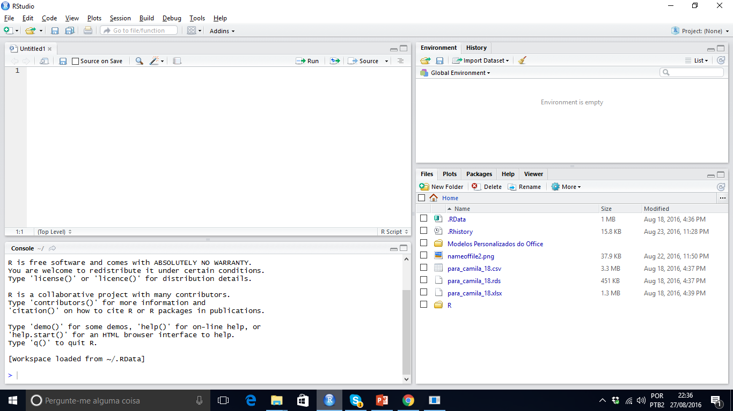
Conhecendo o RStudio

Slide 19
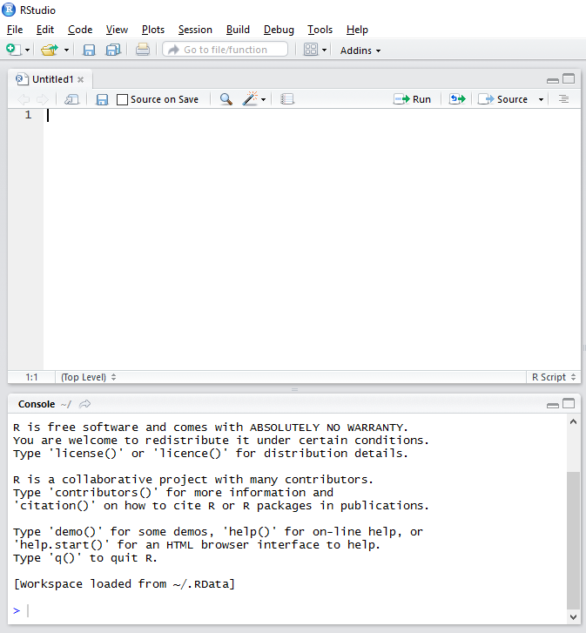
Primeira tela
Tela destinada a armazenar os seus códigos/scripts, para outros usos.

Slide 20
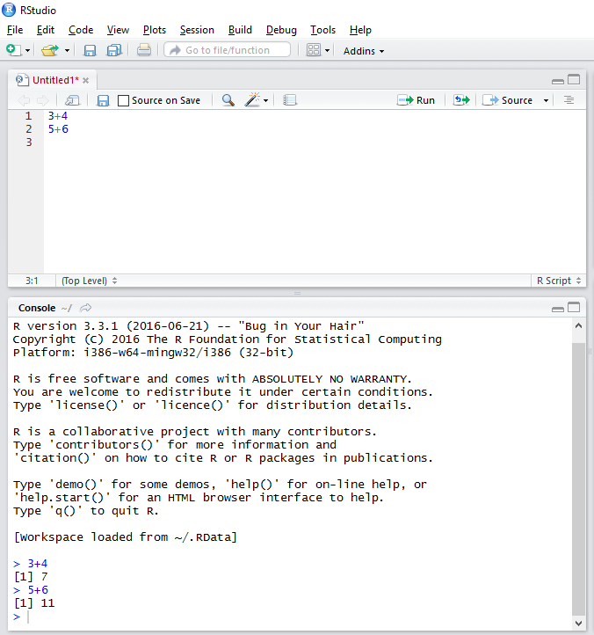
Segunda tela
Tela destinada a compilar os seus comandos

Slide 21
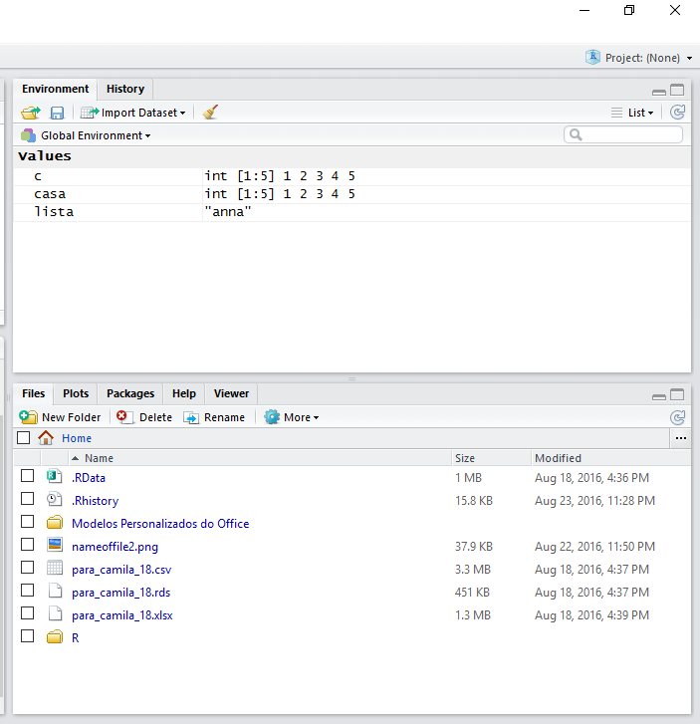
Terceira tela
Tela destinada a armazenar suas variáveis

Slide 22
Quarta tela
Tela destinada:
- Arquivos em seu diretório
- Plotar arquivos
- Help do R

Slide 23
Primeiros Passos no R

Slide 24
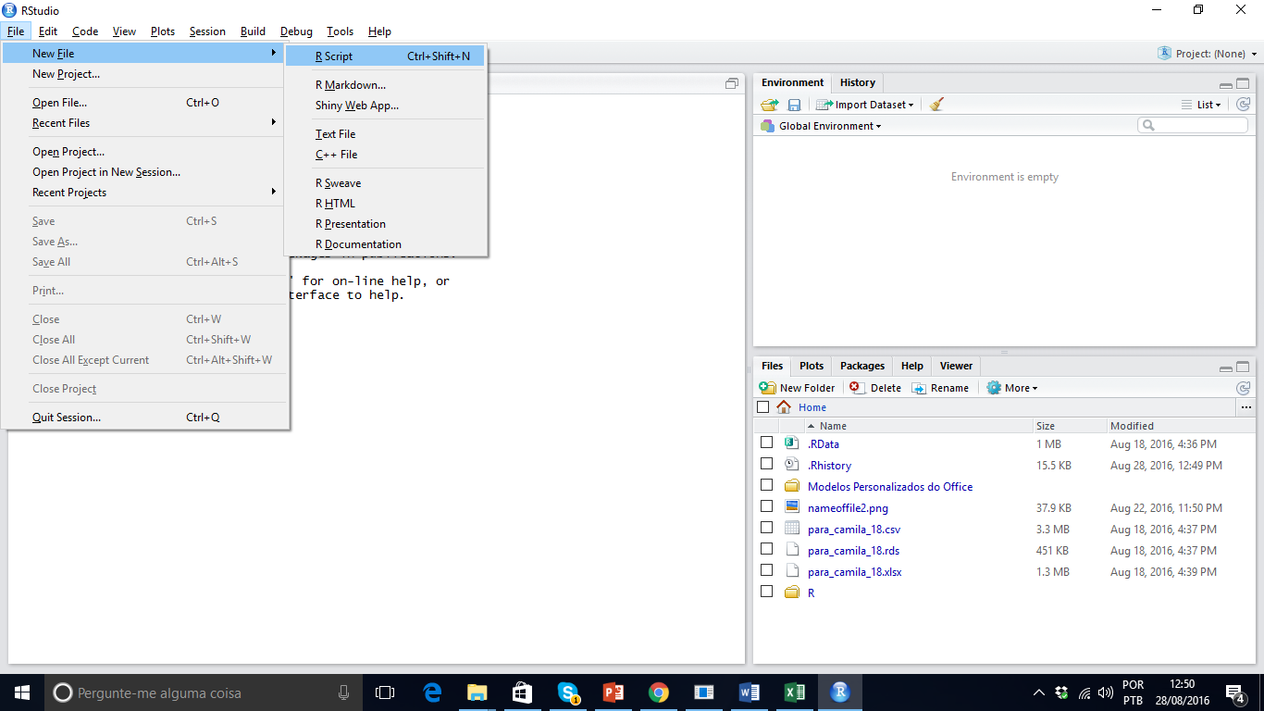
Criando um Script
File >> New File >> RScript

Slide 25
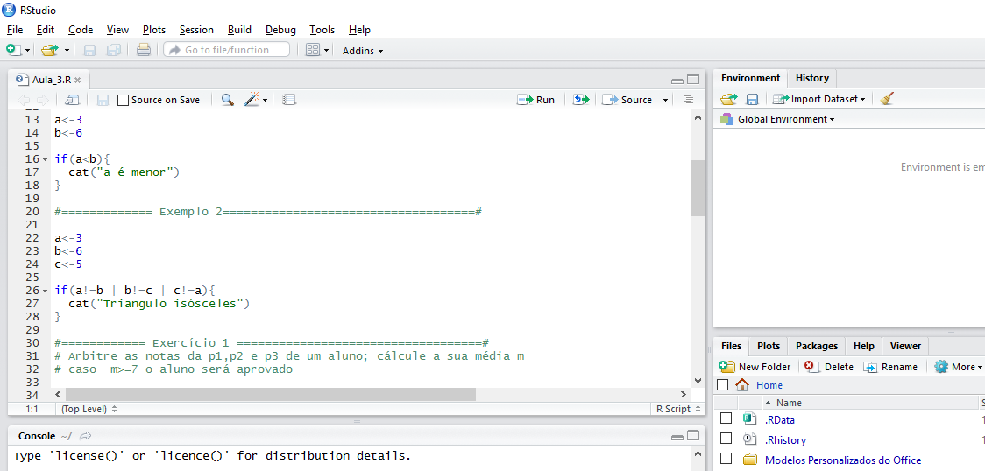
Exemplo de um Script

Slide 26
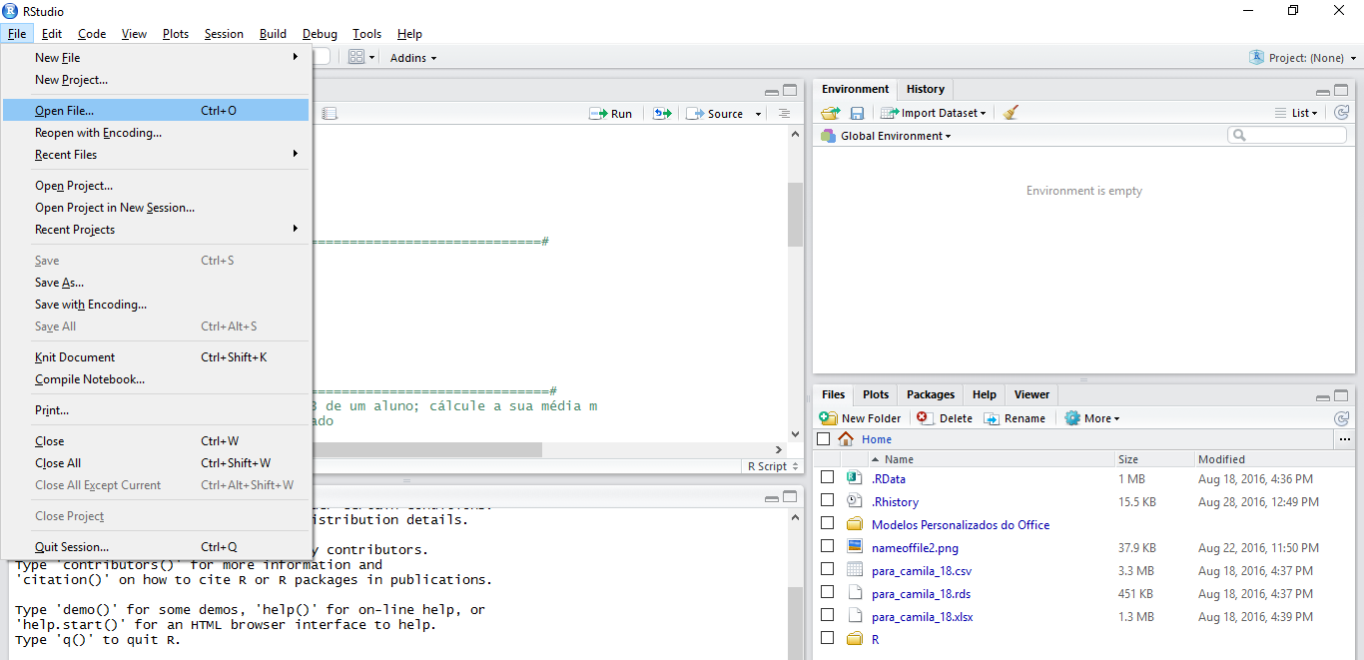
Recuperando um Script

Slide 27
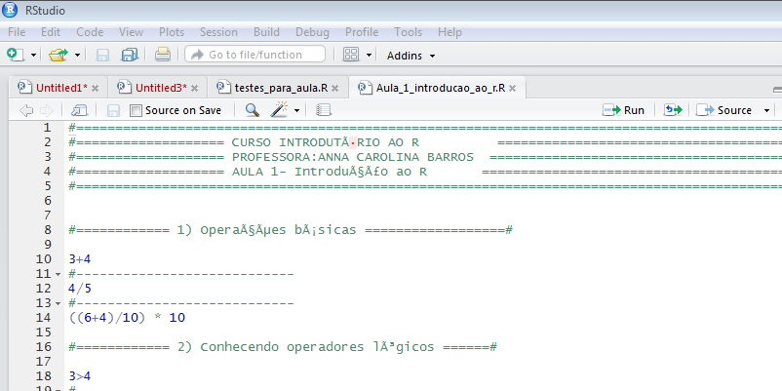
Objetivo
Evitar abrir arquivos com caracteres especiais corrompidos.

Slide 28
Primeira Forma – “Reopen with encoding”
Corrige de Imediato o problema, mas a correção é pontual.
File >> Reopen with Encoding >> UTF-8

Slide 29
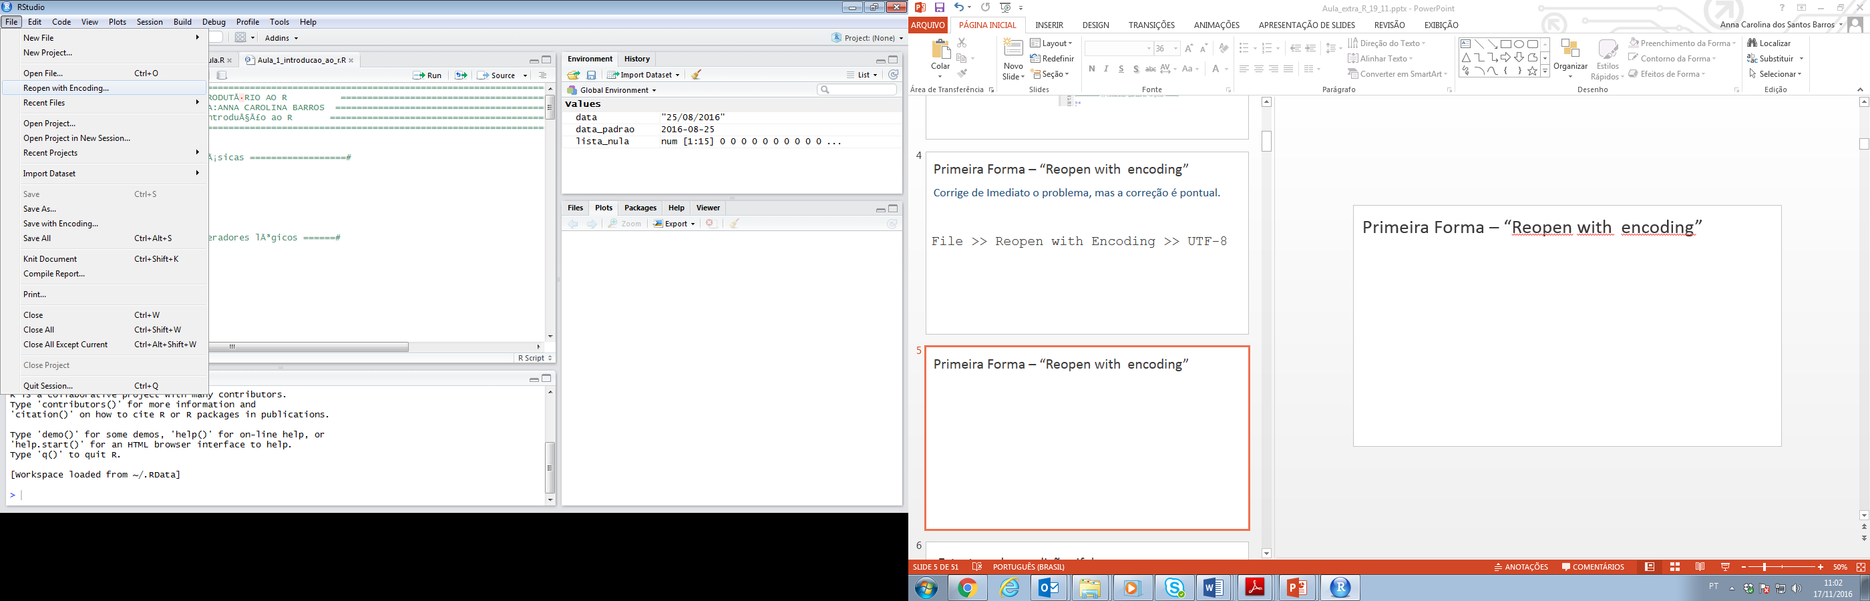
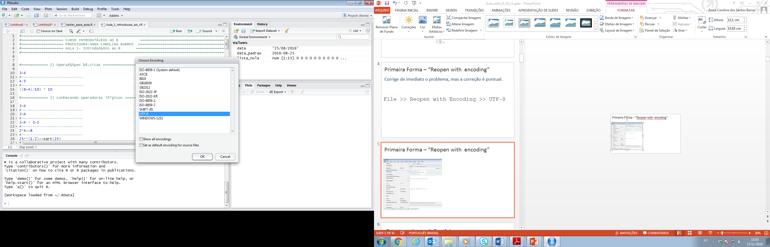
Primeira Forma – “Reopen with encoding”

Slide 30
Segunda forma– “tools”
Exige que feche e reabra o Rstudio, a solução porém é definitiva.
Tools>> global Optins >> Coode
>>Saving>> Change >> UTF-8

Slide 31
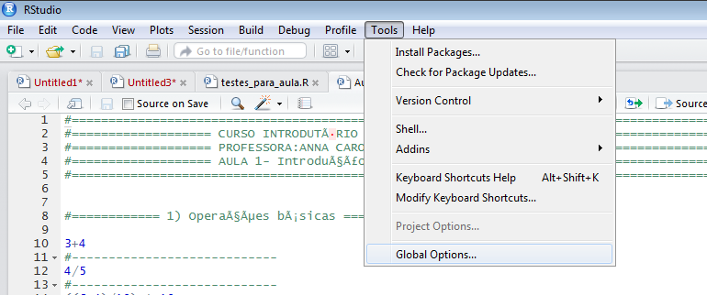
Segunda forma– “tools”
1) Clique no Menu Tools
2) Clique em global Options

Slide 32
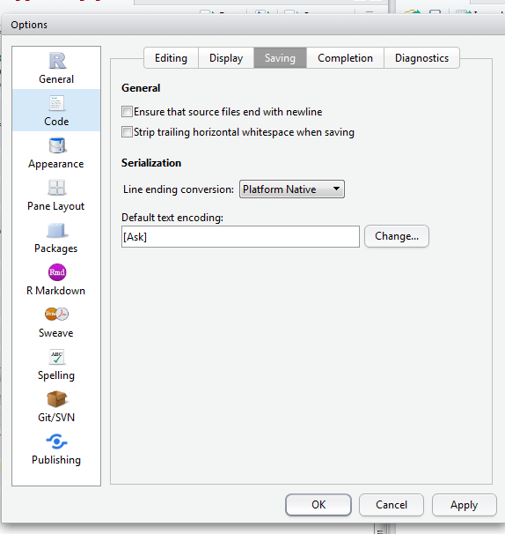
Segunda forma– “tools”
3) Vá em Code
4) Vá em Saving

Slide 33
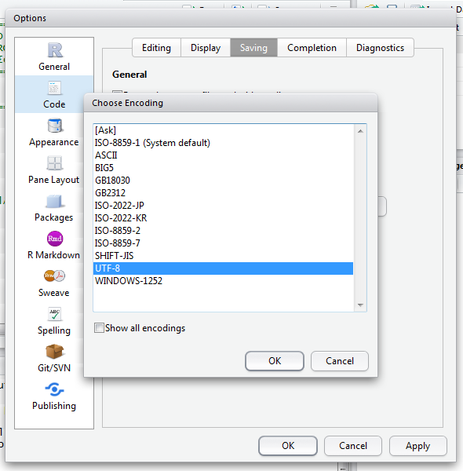
Segunda forma– “tools”
5) Default Text Encoding
5) Change >> UTF-8

Slide 34
Objetivo
Evitar abrir arquivos com caracteres especiais corrompidos.

Slide 35
Primeira Forma – “Reopen with encoding”
Corrige de Imediato o problema, mas a correção é pontual.
File >> Reopen with Encoding >> UTF-8

Slide 36
Primeira Forma – “Reopen with encoding”

Slide 37
Segunda forma– “tools”
Exige que feche e reabra o Rstudio, a solução porém é definitiva.
Tools>> global Optins >> Coode
>>Saving>> Change >> UTF-8

Slide 38
Segunda forma– “tools”
1) Clique no Menu Tools
2) Clique em global Options

Slide 39
Segunda forma– “tools”
3) Vá em Code
4) Vá em Saving

Slide 40
Segunda forma– “tools”
5) Default Text Encoding
5) Change >> UTF-8

Slide 41
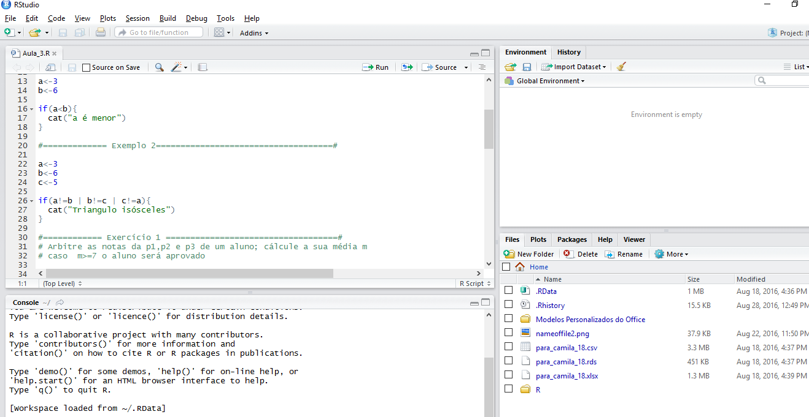
Executando um Script

Slide 42
Mas...
... Usem o Ctrl +r !!!

Slide 43
Operações Básicas
Soma | +
Subtração | -
Multiplicação | *
Divisão | /
Potência | a**b
Raiz quadrada | sqrt()
Módulo | %%
Fazem contas e retornam valores

Slide 44
Operações Lógicas
Maior | >
Menor | <
Igual | ==
Diferença | !=
Contém | %in%
Retornam valores booleanos TRUE ou FALSE

Slide 45
Próximos Passos
The swirl R package makes it fun and easy to learn R programming and data science.
install.packages(“swirl”)
library(swirl)
swirl()

Slide 46
Próximos Passos
Working book: Ferreira, P. C., Mattos, D. M., Almeida, D. C., Oliveira, I. C., \& Pereira, R. J. (2016). Análise de Séries Temporais em R - um curso introdutório. Rio de Janeiro.
Vídeo Aulas: Núcleo de Métodos Estatísticos e Computacionais (NMEC)

Slide 47
OBRIGADA!

Slide 48
Contatos
anna.barros@fgv.br

